Slide 1

第六节 高阶导数
一、问题的提出
二、主要定理
三、典型例题
四、小结与思考

Slide 2

一、问题的提出
问题:
(1) 解析函数是否有高阶导数?
(2) 若有高阶导数, 其定义和求法是否与实变函数相同?
回答:
(1) 解析函数有各高阶导数.
(2) 高阶导数的值可以用函数在边界上的值通过积分来表示, 这与实变函数完全不同.
解析函数高阶导数的定义是什么?

Slide 3
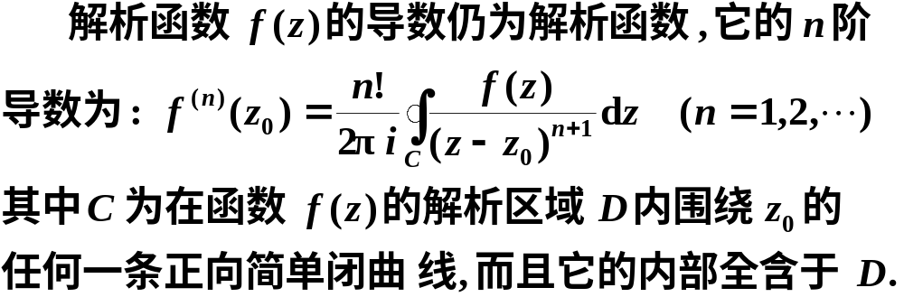


二、主要定理
定理
证

Slide 4
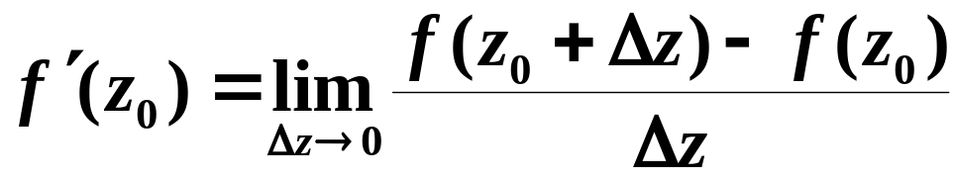
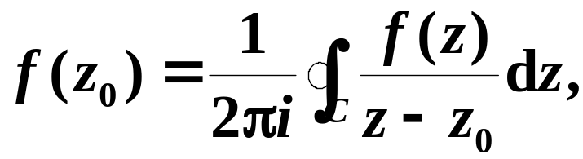
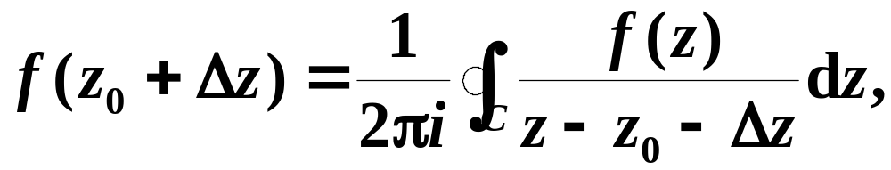
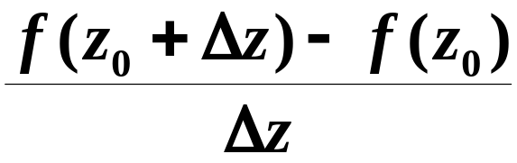
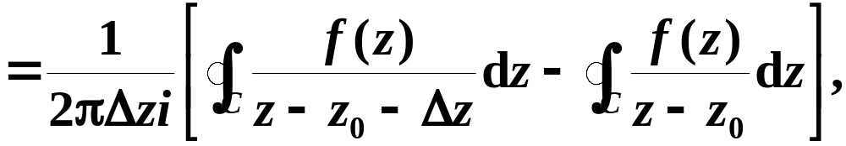
根据导数的定义,
从柯西积分公式得

Slide 5
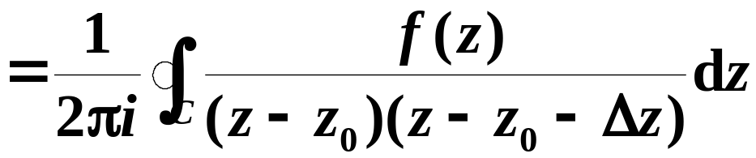
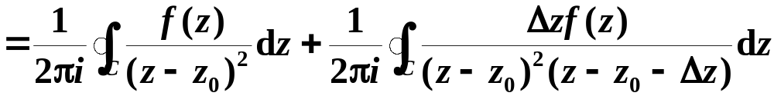

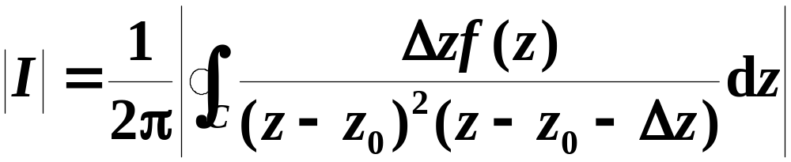
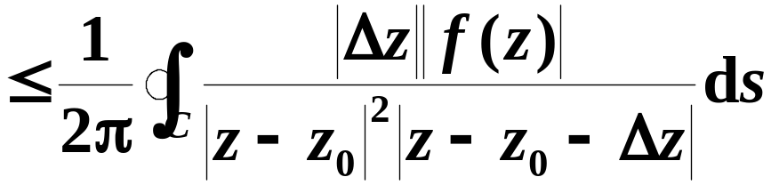



Slide 6


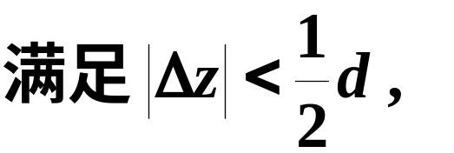

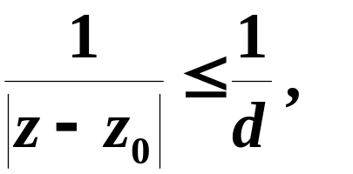

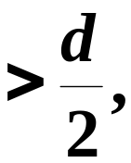



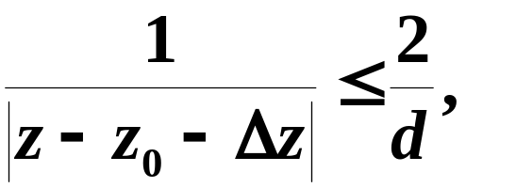
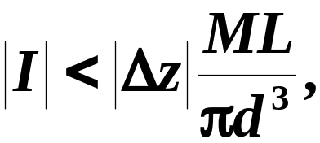



Slide 7



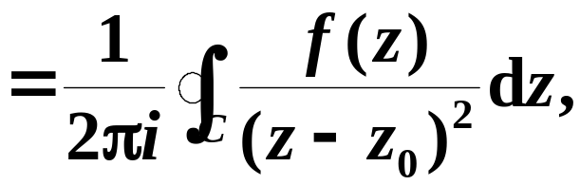
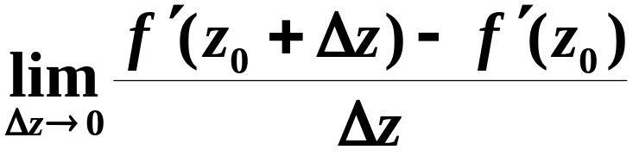
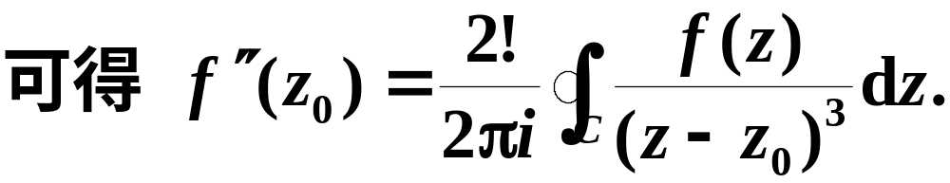
再利用以上方法求极限

Slide 8
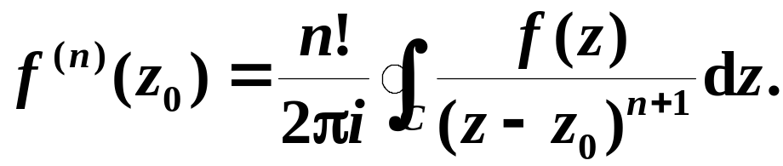
至此我们证明了一个解析函数的导数仍然是解析函数.
依次类推, 利用数学归纳法可证
[证毕]
高阶导数公式的作用:
不在于通过积分来求导, 而在于通过求导来求积分.

Slide 9
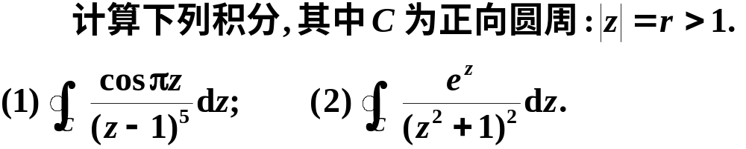
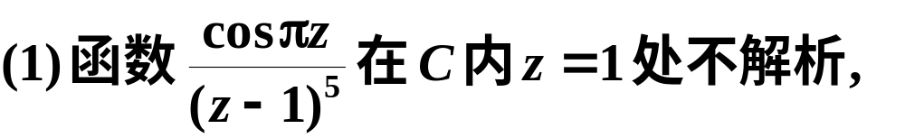
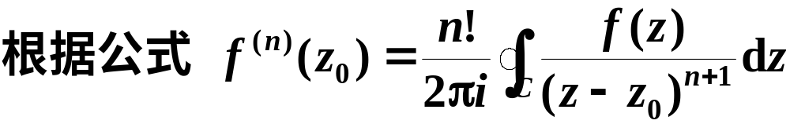
三、典型例题
例1
解

Slide 10
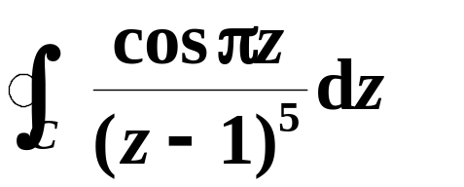
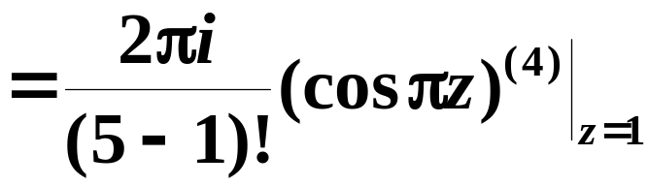
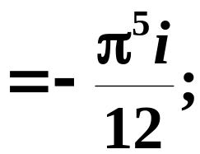
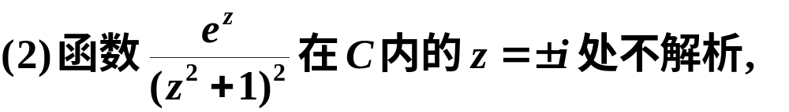

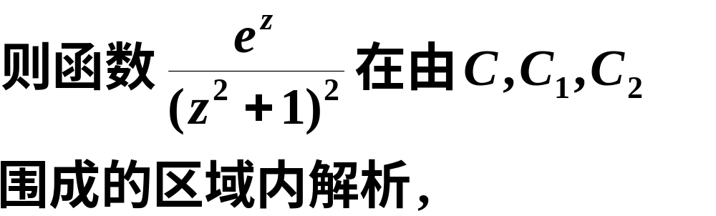






Slide 11
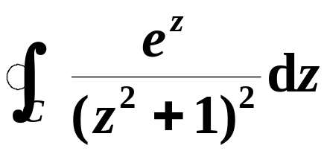
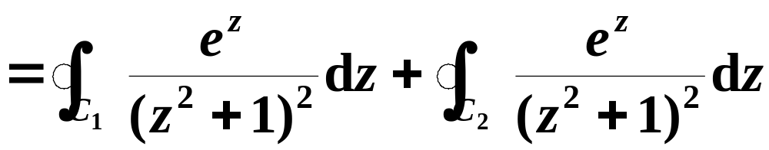
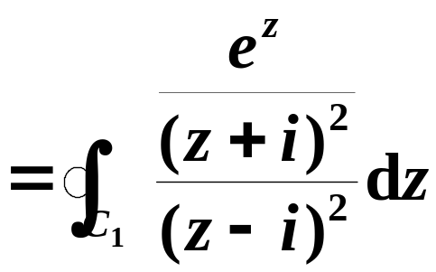
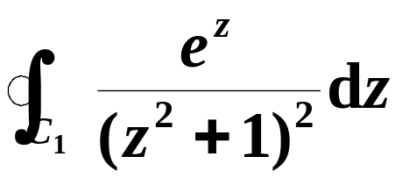
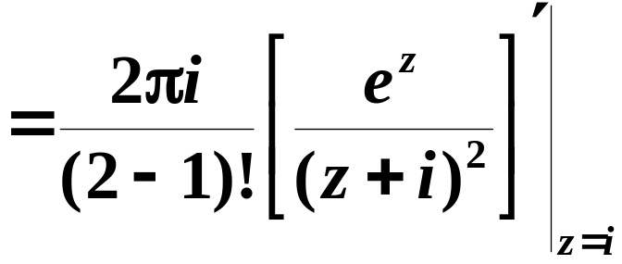
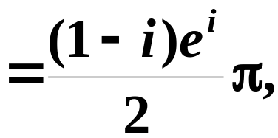
根据复合闭路定理

Slide 12
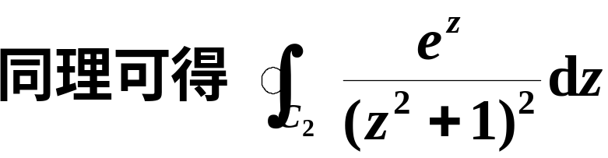
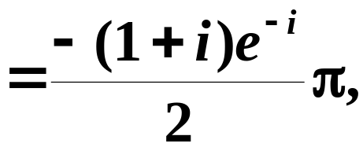
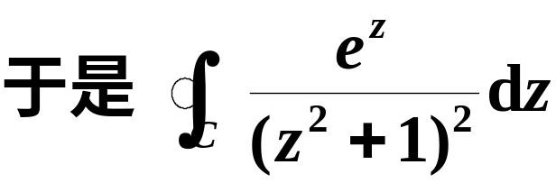
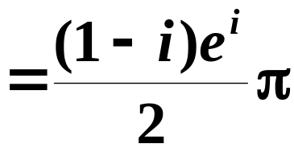
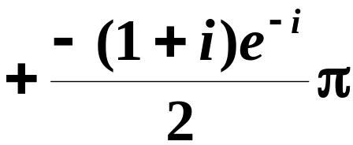
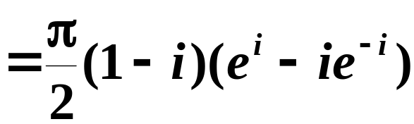
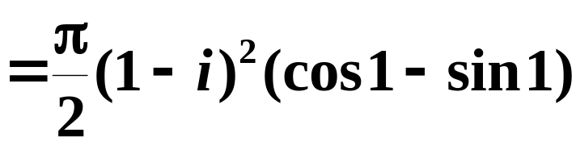
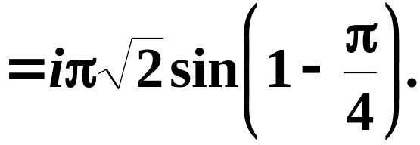

Slide 13
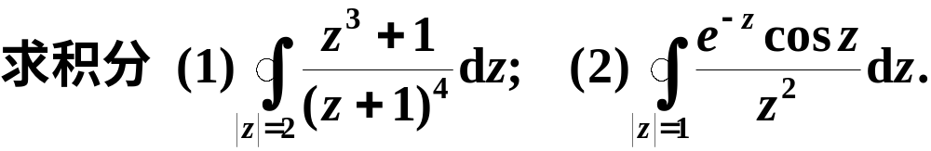


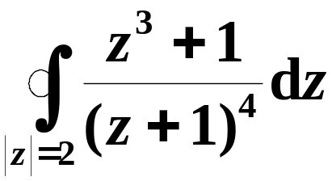
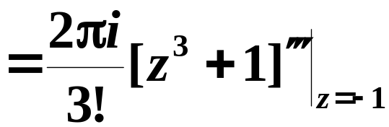

例2
解

Slide 14
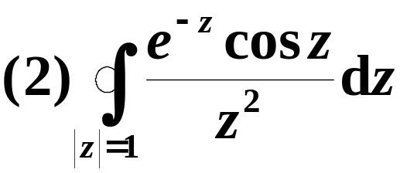


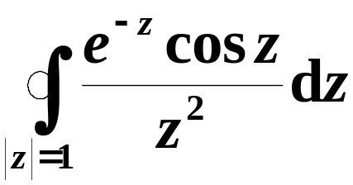
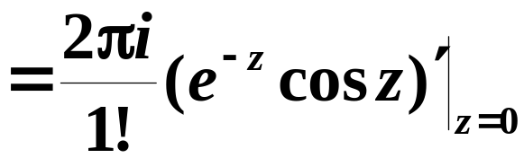
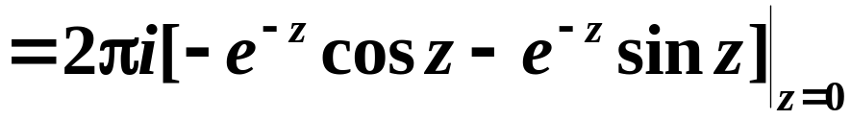


Slide 15

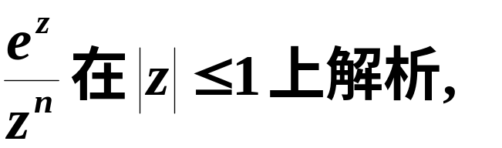

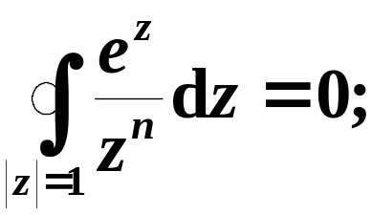



例3
解
由柯西－古萨基本定理得
由柯西积分公式得

Slide 16





Slide 17



课堂练习
答案

Slide 18









例4
解

Slide 19


根据复合闭路定理和高阶导数公式,

Slide 20





Slide 21



例5
(Morera定理)
证
依题意可知

Slide 22


参照本章第四节定理二, 可证明
因为解析函数的导数仍为解析函数,

Slide 23






例6
证
不等式即证.

Slide 24

四、小结与思考
高阶导数公式是复积分的重要公式. 它表明
了解析函数的导数仍然是解析函数这一异常重
要的结论, 同时表明了解析函数与实变函数的本
质区别.
高阶导数公式

Slide 25
思考题
解析函数的高阶导数公式说明解析函数的导数与实函数的导数有何不同?

Slide 26

思考题答案
这一点与实变量函数有本质的区别.
放映结束，按Esc退出.

